Slide 1
LA SYNTHESE DE DOCUMENTS

Slide 2
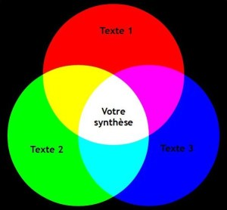

Slide 3
Définition
La synthèse de documents est un exercice qui consiste à sélectionner les informations principales dans plusieurs documents et de les réorganiser dans votre texte de façon ordonnée et avec vos propres mots.
Il est généralement demandé de produire en 1h30, un texte d'environ 220 mots, avec une tolérance de plus ou moins 10% (disons que cela vous donne une fourchette de 200 à 240 mots). La restitution des idées doit se faire selon un plan et d'après une problématique.
Il ne faut jamais utiliser ses propres connaissances personnelles ou se référer à d'autres sources.
Il s'agit d'informer de manière objective le lecteur, qui n'a pas lu les documents et qui ne sait rien du sujet.

Slide 4
S'il y a des mots que vous ne comprenez pas dans les textes, ce n'est pas un problème.
Aidez-vous du contexte pour en comprendre le sens global.
Surtout ne tombez pas dans le piège du : « je paraphrase » -ou pire – je recopie la phrase parce que je ne l'ai pas comprise et que je ne sais pas l'expliquer, ni la reformuler.
Le texte doit être personnel, simple et cohérent.

Slide 5
Personnel:
Vous ne devez pas faire de copier-coller, seuls les mots clés pourront être conservés.
Pas de phrases ni de passages d'un texte. Pensez à la nominalisation ou à l'adjectivisation et inversement.
Personnel ne signifie pas que vous devez donner votre opinion. Vous devez rester objectif: pas de «je» ni de «nous».

Slide 6
Simple:
Vous devez aller droit au but : 220-230 mots c'est peu!
Il faut donc choisir des mots justes et précis pour exprimer une pensée parfois complexe.

Slide 7
Cohérent:
Vous ne devez pas faire une liste des opinions. Celles-ci doivent être mises en relation de manière logique et structurée. Vous devez articuler vos idées à l'aide d'articulateurs logiques.

Slide 8
Organisation du temps
- Pré-lecture – 5 minutes = titres, chapeaux, sous-titres, illustrations
- Lectures – 40/45 minutes = analyse et plan
- Rédaction – 35/40 minutes
- Relecture – 5 minutes = orthographe, accords, temps verbaux, ..
Pendant vos lectures, prenez des notes! Vous n'aurez pas le temps de rédiger de brouillon. C'est pourquoi vous devez faire plus de la moitié du travail pendant l'analyse des textes.

Slide 9
Méthode:
1/ Repérer (au brouillon)
En général, deux textes (rarement trois) vous sont proposés. La première lecture doit vous permettre de :
Identifier les textes : nature (article, site web, blog, extrait) leur type (comparatif, informatif, argumentatif) et le contexte (auteur, date, source).
Repérer le thème commun à ces documents.
Dégager une problématique

Slide 10
2/Analyser et confronter (au brouillon)
Identifier les idées principales et les exemples qui leur sont rattachés.
Un simple tableau peut vous permettre d'y parvenir :
 | Document n°1 | Document n°2
Thème
Idées principales (avec vos propres mots)
Exemples argumentatifs du texte s’il y en a (et PAS illustratifs)

Slide 11
Confronter les textes
Analyser les textes avec de bons outils : des surligneurs et un tableau
Première lecture = cerner le thème général de chaque texte.
Deuxième lecture = surligner les mots clés qui pourront être réutilisés et les articulateurs logiques.
Lectures suivantes = repérer les idées principales et les arguments associés.

Slide 12
3/Structurer (au brouillon)
Ce tableau vous permet de repérer les points communs et les nuances (reformuler en remplissant le tableau vous permettra aussi de gagner du temps) que vous allez maintenant structurer à l'aide d'un plan. Celui-ci doit comporter deux ou trois parties qui découlent des regroupements des idées des textes.
Plusieurs plans sont possibles en fonction de la problématique choisie:
- Constat/causes/conséquences
- Thèse/antithèse
- Thématique

Slide 13
4/Rédiger (directement sur la copie)
ne rédiger qu'à partir du tableau . Ce qui évitera tout risque de recopier des passages du texte!
Attention à la typographie de votre synthèse, veillez à aérer votre texte, sautez des lignes entre les différentes parties.

Slide 14
a – L’introduction
- Présentation des documents.
- Thème commun et la problématique.
- Annonce du plan,

Slide 15
b - Le développement
En fonction de votre plan établi ci-dessus.
Il est très important de relier les parties entre elles grâce à des connecteurs logiques (toutefois, en outre, cependant, en revanche, or, néanmoins, certes etc...).

Slide 16
c – La conclusion
Reformulation succincte du développement
= un bilan (deux à trois phrases maximum).

Slide 17
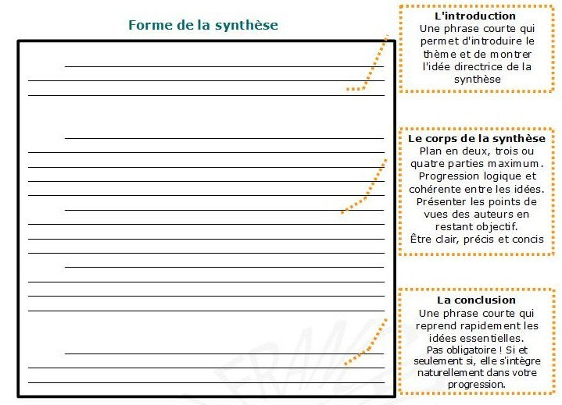
d- Mise en page

Slide 18
5/ Relire
Prenez au moins 5 minutes pour relire votre travail et supprimer les erreurs.
6/ Compter les mots et les noter sur la copie
Compter les mots et noter ce nombre sur la copie, Les mots composés et les temps composés comptent pour 1 mot.
Un aller-retour = 2 mots
Je suis allée à Paris en train = 6 mots

